Slide 1



生活事件事例 「网之沟通」
价值观教育(使用资讯科技的正确态度)
高小至初中
教育局德育、公民及国民教育组制作
2020年10月
Images: www.freepik.com

Slide 2


学习重点
Images: www.freepik.com

Slide 3

学习重点
活动概要: | 藉着与学生分享对表情符号的不同理解，探讨常用的网络沟通方式的优点和缺点，及其可能引起的社交与情绪问题。 通过个案讨论，分析个案人物的沟通方式及其引起的沟通问题，培养学生有效传递和接收完整讯息的技巧及应有的礼仪，并以关怀和尊重的态度与人相处。
学习目标: | 认识网络沟通方式如何影响社交生活。 学习有效地传递和接收完整讯息的技巧。 培养学生以正面价值观和态度，建立健康的社交生活。
价值观和 态度: | 理性、关怀、尊重、慎思明辨
Images: www.freepik.com

Slide 4
活动(一)
《传情达意》
Images: www.freepik.com
Notes:
学习重点：
学生藉着与同学分享自己对不同表情符号的理解，发现网络常用的沟通方式的优点和缺点，及其可能引起的社交与情绪问题。

Slide 5
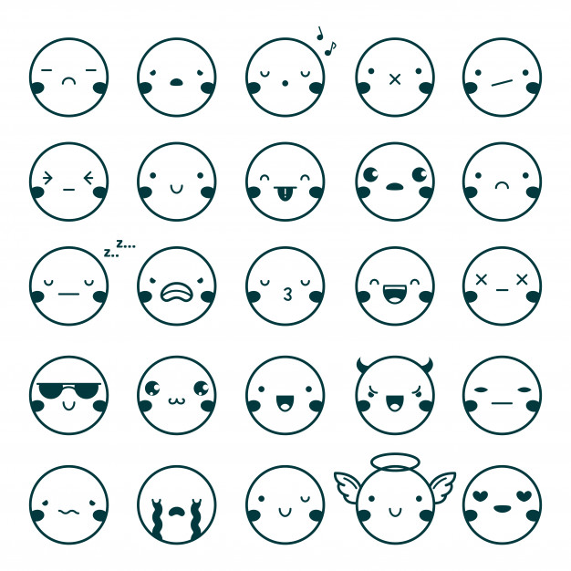
猜猜看: EMOJI 表达什么意思？
1. | 2. | 3. | 4.
5. | 6. | 7. | 8.
Images: www.freepik.com
Notes:
以2-4人一组，猜想各表情符号(emoji) 的含意，完成后表达各人的观点，并比较意见的异同。
(预期各组员的理解不完全相同)
根据组员的意见，反思教师提出的问题，尝试从多角度思考运用表情符号作为沟通媒介的局限。
提问举隅 (回应)：
1. 是否对所有表情符号的含意有一致理解？(预期各组员的理解不完全相同)
2. 对哪些表情符号的含意有分歧？分别为何？(教师就学生提出的原因予以赞赏)
3. 为什么对相同的表情符号有不同含意上的理解？(同一个表情符号对不同人有不同理解 / 符号本身没有约定俗成的定义和用法)

Slide 6

反思问题
Images: www.freepik.com

Slide 7

反思问题
表情符号是否在任何处境都足以表达个人想法或心情？为什么？
接收或发出网络讯息时，有没有曾经被别人误解你(或误解别人)想表达的原意 / 忽略你(或对方)的感受？有不同理解？
除了利用表情符号之外，有什么其他因素可能引起沟通上的问题？
Images: www.freepik.com
Notes:
提出反思问题，邀请学生自由表达意见，然后作出回应。
回应举隅：
我们往往因为方便，会经常在网络使用表情符号与人沟通，然而，当人们对表情符号所传递的讯息的有不同理解时，便容易产生误会。倘若我们在日常生活中习惯以含糊不清的方式进行沟通，我们或会渐渐影响与人沟通的能力，长远更会造成社交生活上上的不良影响。

Slide 8
活动(二)
个案讨论
Images: www.freepik.com
Notes:
学习重点：
1. 理性地分析个案人物在网路的沟通方式及其引起的沟通问题。
2. 学习有效地传递和接收完整讯息的技巧及应有的礼仪，并以关怀和尊重的态度与人相处。

Slide 9

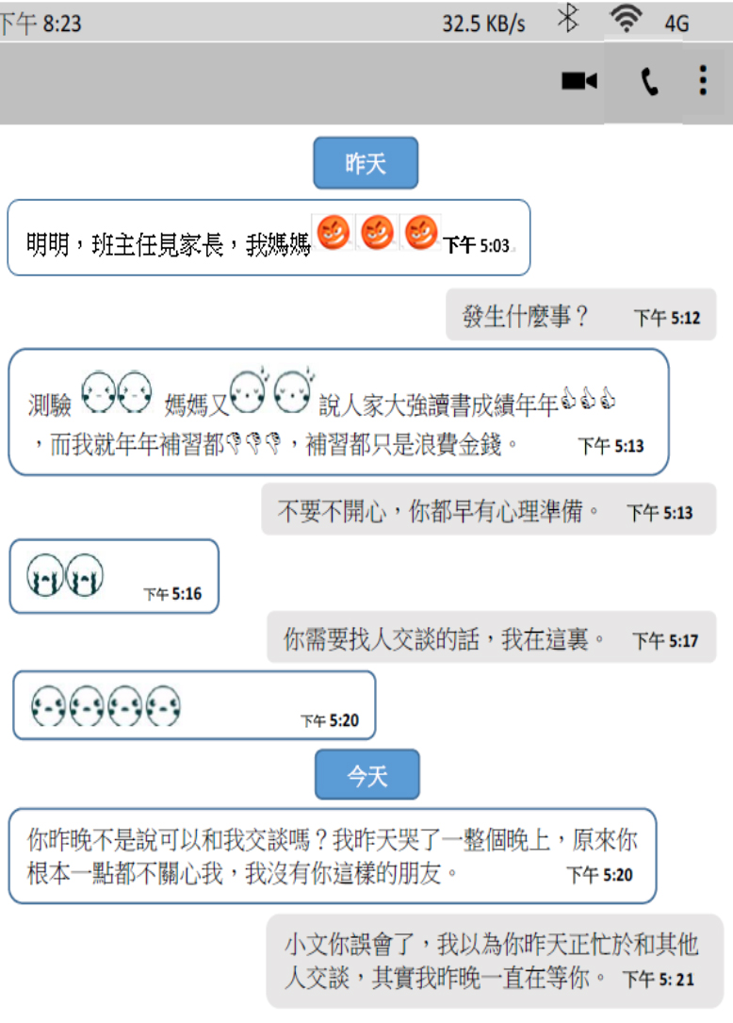
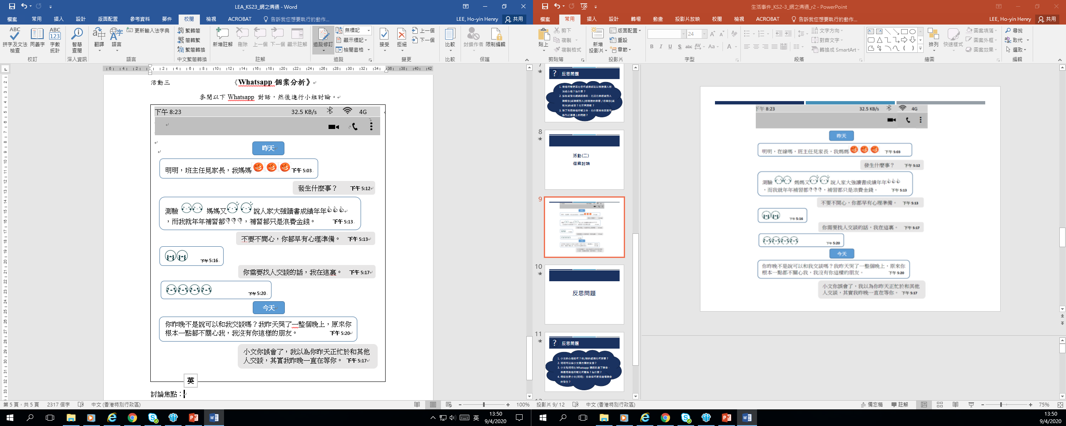

Images: www.freepik.com
Notes:
.
教师派发Whatsapp个案分析工作纸(附件二)，并请学生进行分组讨论。
提示学生参考个案资料(附件二)列出的讨论焦点进行讨论及反思。

Slide 10

反思问题
Images: www.freepik.com

Slide 11
反思问题
小文的心情如何？他/她有什么何需要？
明明可以怎样帮助小文？
小文和明明在Whatsapp 通讯时产生了误会，与应用表情符号有何关系？为什么？
假如你是小文/明明，你会如何避免这场误会？
Images: www.freepik.com
Notes:
教师将学生分为2-4人一组进行讨论。
完成讨论后，邀请各组轮流汇报，并带领学生一起讨论小组对个案的分析和建议，引导学生反思沟通技巧及与人相处应有的礼仪和的态度。
教师回应举隅：
在网络使用表情符号与人沟通时十分方便，然而当人们对表情符号所传递的讯息有不同理解时，容易产生误会。当我们在日常生活习惯了含糊不清的方式进行沟通，就会渐渐影响与人沟通的能力，长远更会造成社交生活上上的不良影响。

Slide 12
总结
表情符号方便沟通，亦可增进情感交流。
人们惯常以自己的角度传递讯息，容易忽略接收者的感受。
错误解读传意者的意思，可能造成沟通障碍，什至引起的情绪与社交问题。
网络社交生活应重视有效的人际沟通，要注意：
清晰表达的技巧
从多方面考虑实际情境
明白别人的心情和需要
Images: www.freepik.com

